Slide 1



projet du développement web
Gestion de Bibliotheque
Réalisé par:
BAHRI HAITAM
OMAR FAROUK BOUKHAIMA
Encadré par:
Année Universitaire: 2025 2026

Slide 2








Plan:
Introduction
Objectifs
Architecture de l’Application
Concept CRUD + JSON
Démonstration
Points Techniques Clés
Conclusion

Slide 3


Introduction
Ce projet est une application web qui permet de gérer une bibliothèque. Elle utilise des technologies web basiques : HTML pour la structure, CSS pour le design, et JavaScript pour la logique. Les données sont stockées localement dans le navigateur grâce au localStorage.
Technologies utilisées : HTML, CSS, Javascript , LocalStorage .
Application : Gestion de bibliothèque.

Slide 4






Objectifs
Objectif 1:
Développer une application web complète qui permet de gérer tous les aspects d'une bibliothèque - les livres, les auteurs, les membres, les emprunts et les catégories.
Objectif 2:
Maîtriser les opérations CRUD en JavaScript, c'est-à-dire pouvoir créer, afficher, modifier et supprimer des données de manière dynamique.
Objectif 3:
Assurer que les données restent sauvegardées même après la fermeture du navigateur, en utilisant le localStorage et le format JSON.

Slide 5



Architecture de l’Application

Slide 6
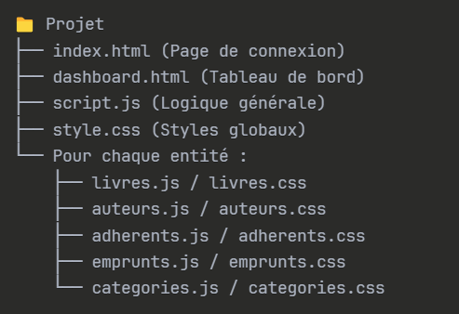
Structure du projet :
Flux de navigation : Login → Dashboard → Sélection d'entité → CRUD

Slide 7
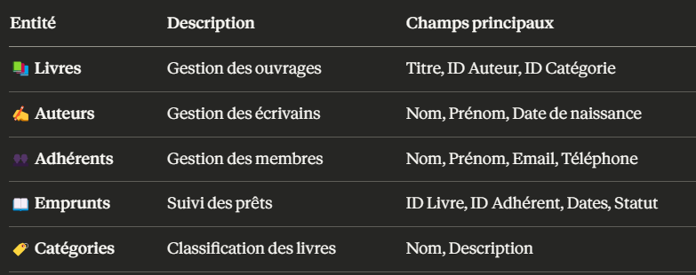
Les 5 Entités Gérées :

Slide 8
Concept CRUD + JSON

Slide 9
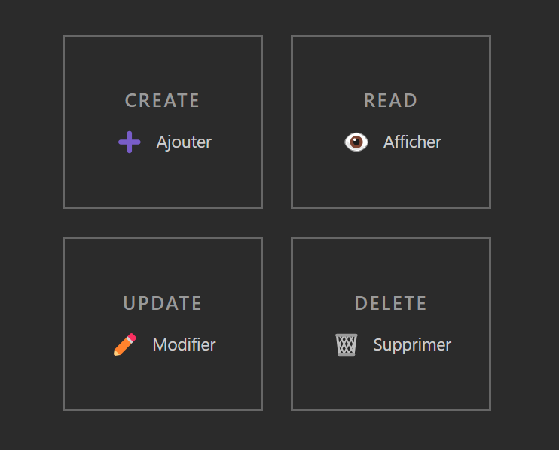
Concept CRUD:
Exemple concret avec les Livres :
Create: Ajouter un nouveau livre
Read: Afficher tous les livres dans un tableau
Update: Modifier les informations d'un livre existant
Delete: Supprimer un livre de la base

Slide 10
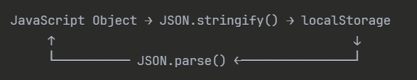
Stockage des Données (localStorage + JSON):
Comment ça marche ?
Les données sont stockées dans le localStorage du navigateur.
Comme localStorage ne peut stocker que du texte, on utilise JSON pour convertir nos objets JavaScript en texte avant de les sauvegarder, et on les reconvertit en objets quand on veut les utiliser.

Slide 11
Démonstration

Slide 12
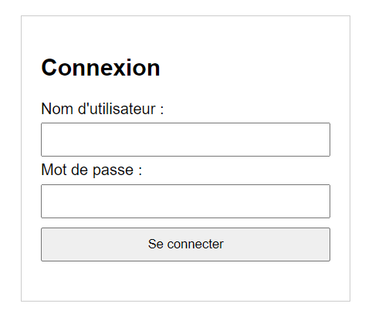
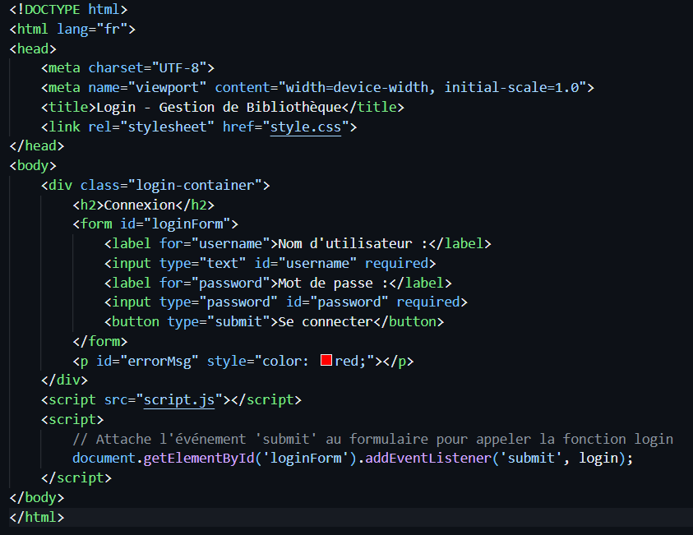
Login :

Slide 13
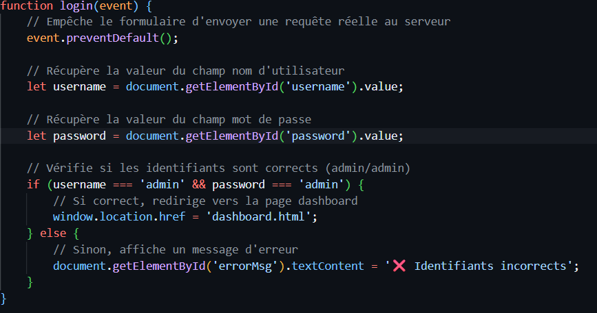
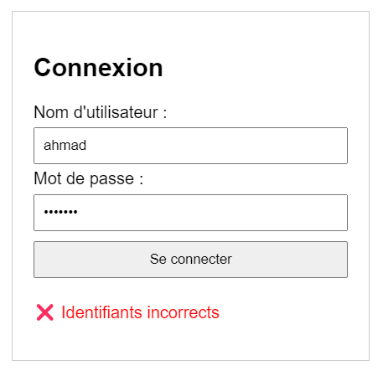
Verification de Login :

Slide 14
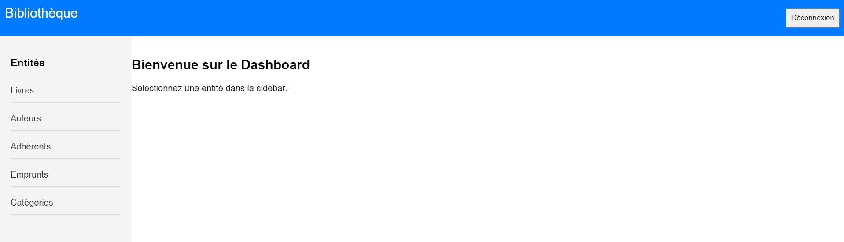
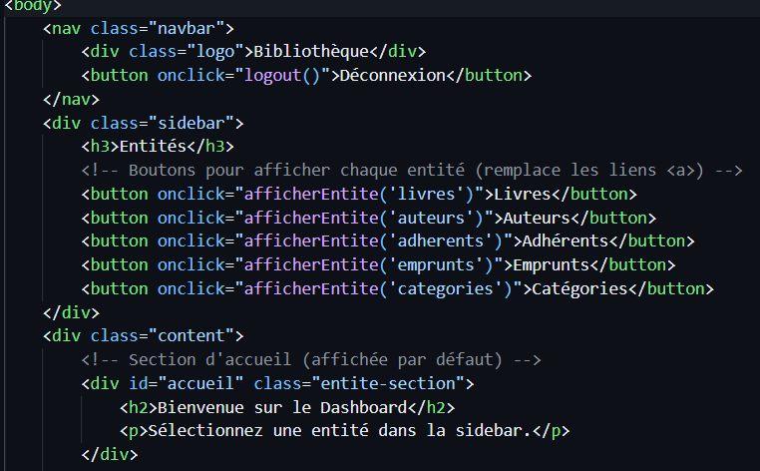
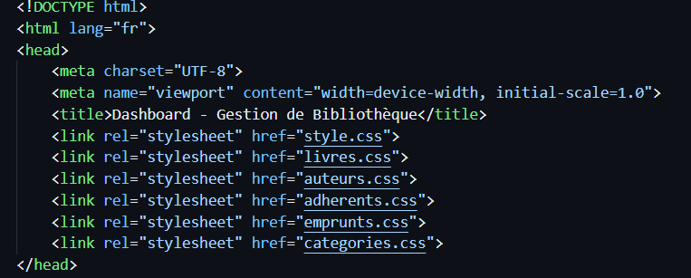
Login avec success:

Slide 15

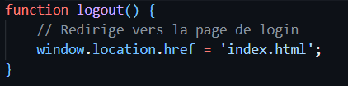

Retour au Login:

Slide 16
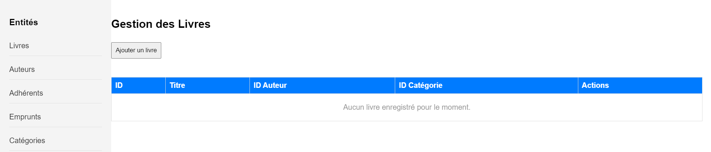
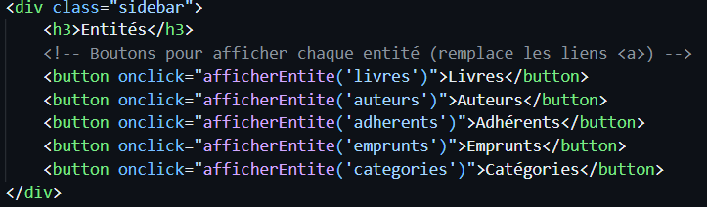
Démonstration Livre (Navigation des entités):

Slide 17
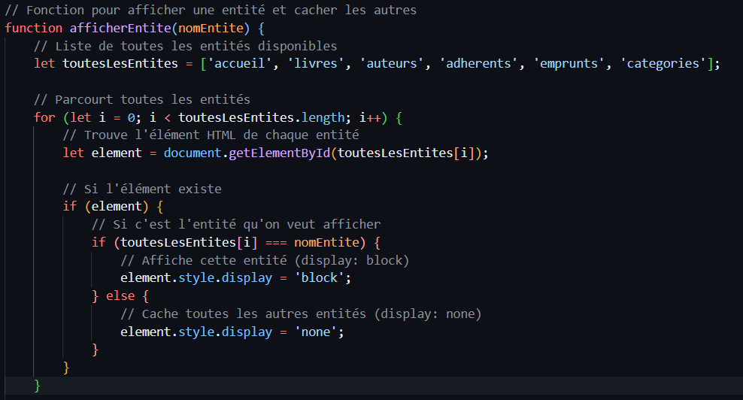
Démonstration Livre (Navigation des entités):
afficherEntite(nomEntite){…}
C’est la function qui s’occupe de l’affichage de l’entite choisie par l’utilisateur avec style.display=‘block’
Cacher automatiquement toutes les autres entités avec style.display=‘none’

Slide 18
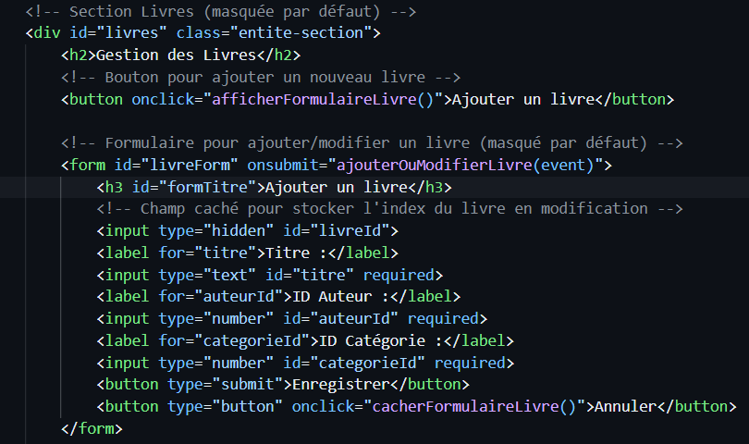
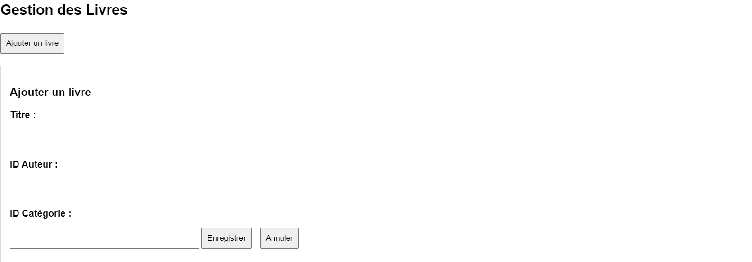
Démonstration Livre (Formulaire d’ajout) :

Slide 19
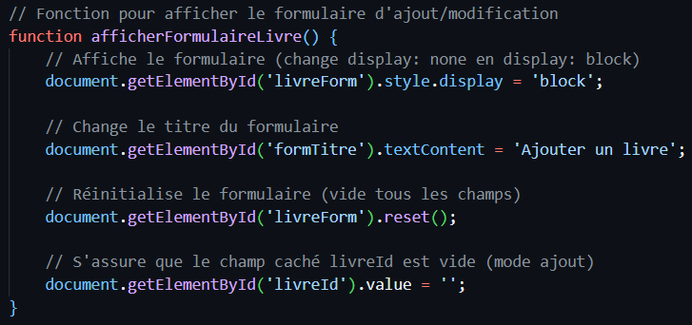

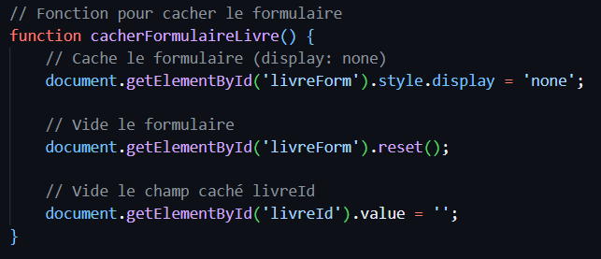

Démonstration Livre (Formulaire d’ajout) :

Slide 20
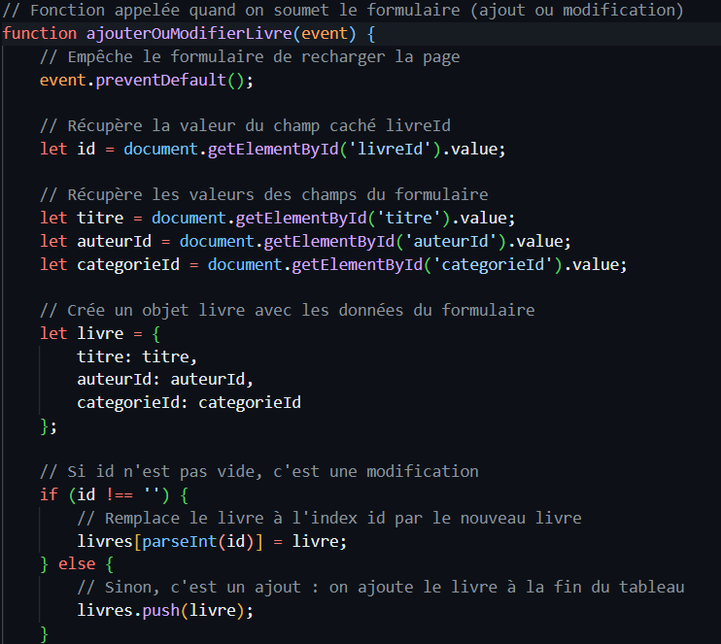

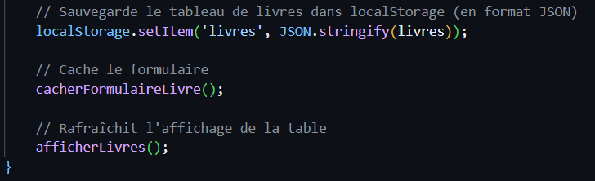
Démonstration Livre (Formulaire d’ajout) :

Slide 21
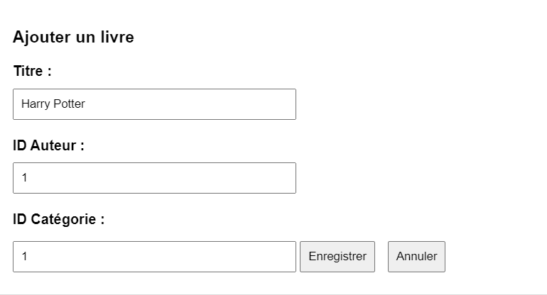
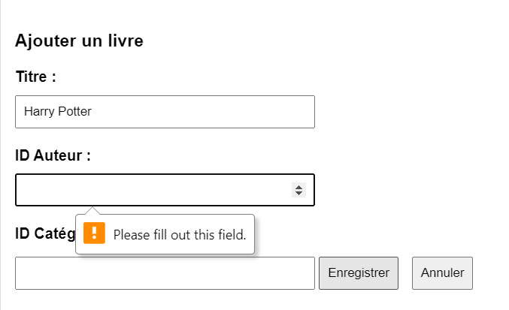
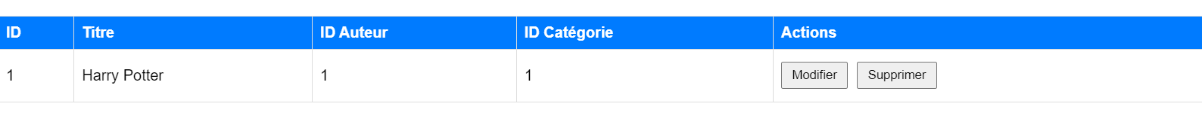
Exemple d’ajout d’un livre:

Slide 22
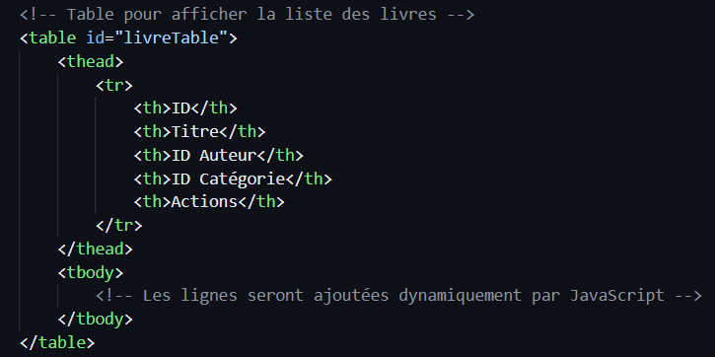
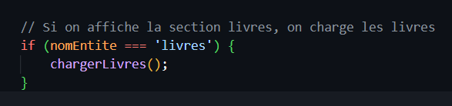
Exemple d’ajout d’un livre:
(Enregistrement du livre ajouté dans le tableau )
La fonction chargerLivres() sera appelée automatiquement
par la fonction afficherEntite() dans script.js quand on clique sur le bouton "Livres"

Slide 23
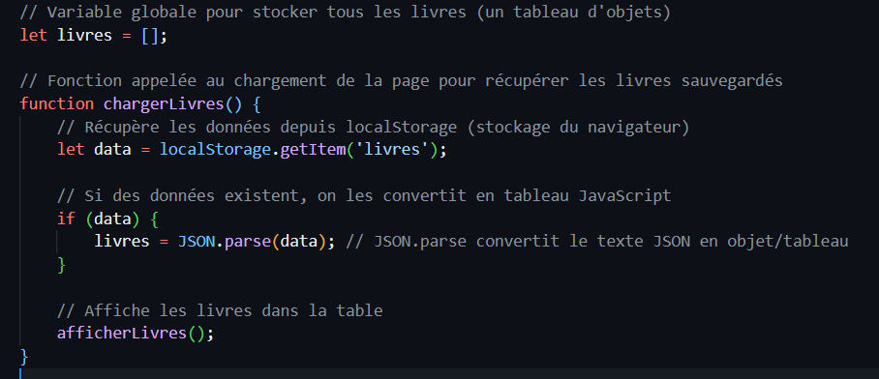
Exemple d’ajout d’un livre:
Stockage locale JSON avec : chargerLivres() {…}

Slide 24
Affichage des livres dans le tableau
Afficherlivres(){…} :
Vide et reconstruit le tableau à chaque appel
Gère le cas « aucun livre » avec un message clair
Utilise l'index du tableau comme identifiant temporaire
Crée dynamiquement les boutons Modifier/Supprimer avec l'index en paramètre
Cas ou le tableau LIVRE est vide :
Cas ou le tableau LIVRE contient des elements :

Slide 25
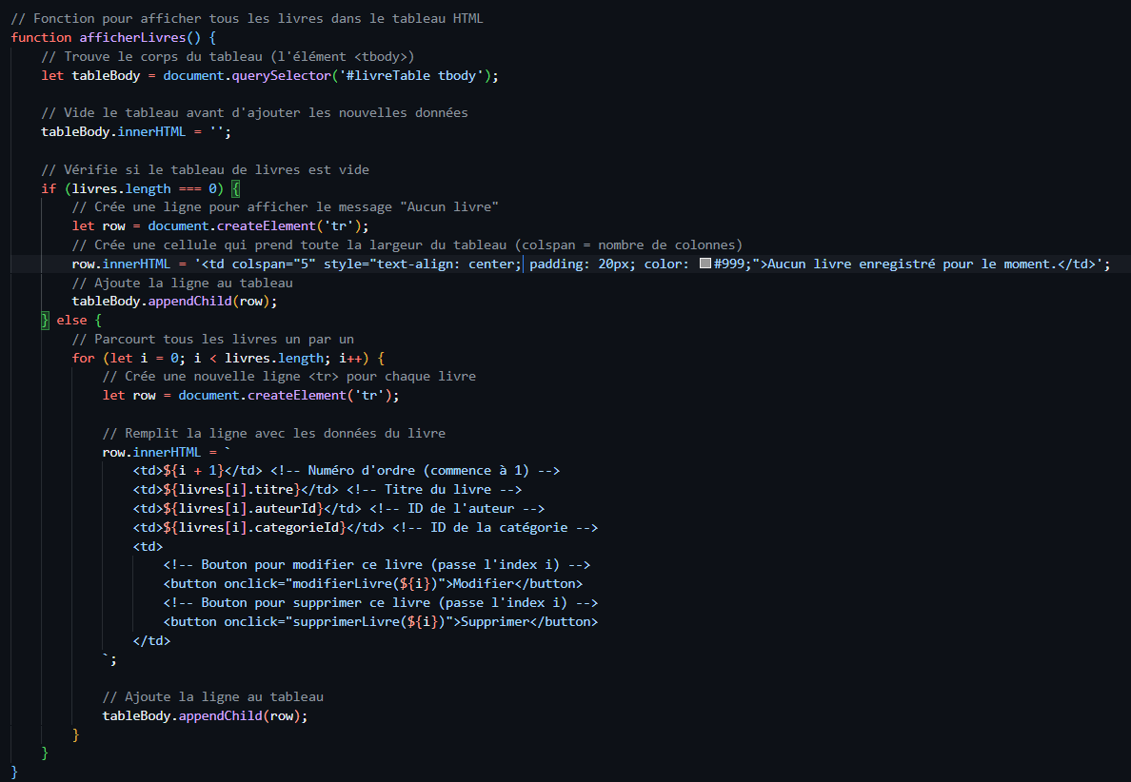

Slide 26
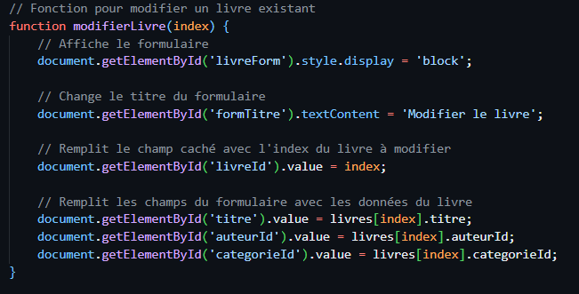

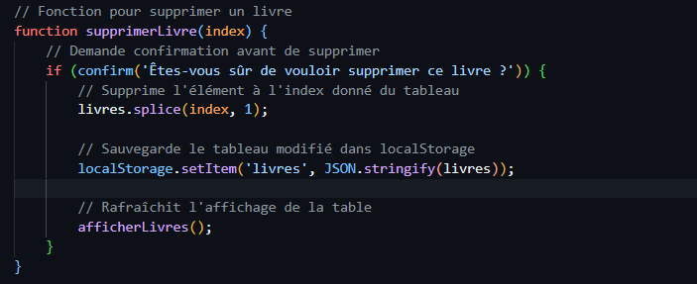

Démonstration Livre (Modification - Suppression) :

Slide 27

Points Techniques Clés
Concepts JavaScript maîtrisés :
Manipulation du DOM
Gestion des evenements
Tableaux Javascript (arrays) et leurs methodes
Objets Javascript
LocalStorage
Conversion JSON(stringify/parse)
Fonctions et flux de controle
7

Slide 28
Conclusion
Ce projet nous a permis de développer une application complète en JavaScript, de comprendre l'architecture d'une application web, d'appliquer les concepts CRUD, et de créer une interface utilisateur dynamique. Le résultat est une application fonctionnelle qui répond aux besoins de base d'une gestion de bibliothèque.
7

